Slide 1
ГНЦ РФ,
АО «ОНПП «Технология» им. А.Г. Ромашина»
Конструкционный материал на основе порошков электрокорунда
Харитонов Д.В., Шер Н.Е., Анашкина А.А., Куликова Г.И., Алексеев М.К.
г. Обнинск

Slide 2
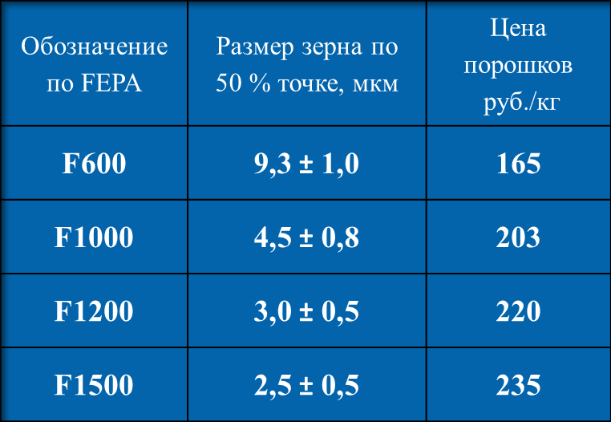
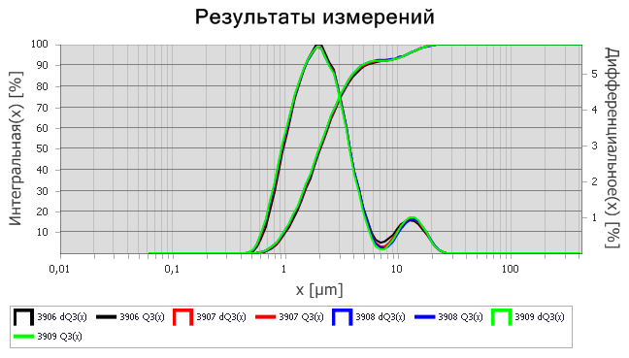
Для получения корундового материала опробованы микропорошки электрокорунда марок F1500, F1200, F1000, F600 производства
ООО «Технокерамика», г. Обнинск
F 1500
Самую высокую активность к спеканию имеют порошки
электрокорунда марки F1500
Notes:
2

Slide 3

Выбор спекающей добавки для электрокорунда F1500
CaO - SiO₂ - Al₂O₃
MgO - SiO₂ - Al₂O₃
– анортит CaO·2SiO₂·Al₂O₃
(~2,75 г/см³, Тпл. ~1550 °С);
– кордиерит 2MgO·5SiO₂·2Al₂O₃
(~2,70 г/см³, Тпл. ~1550 °С);
– геленит 2CaO·SiO₂·Al₂O₃
(~3,00 г/см³, Тпл. ~1590 °С);
– сапфирин 4MgO·5SiO₂·2Al₂O₃
(~2,40–2,50 г/см³, Тпл. ~1475 °С);
– муллит 2SiO₂·3Al₂O₃
(~3,00 г/см³, Тпл. ~1860 °С)
– шпинель MgAl₂O₄
(~3,58 г/см³, Тпл. ~2135 °С)
волластонит
кремнезоль «Наносил-30», муллит, оксид магния, тальк, шпинель АМШ
Наиболее эффективной спекающей добавкой для F1500 является
смесь «шпинель : муллит = 1 : 4»
(компоненты не содержат В₂О₃ и имеют высокую температуру плавления)
)
Notes:
3

Slide 4
Технология получения материала на основе электрокорунда F1500
Помол спекающей добавки
«муллит : шпинель=1 : 4» (мас.);
шаровая мельница; 22 часа
CSiO₃
Смешение сухих компонентов
электрокорунд F1500 : добавка =
95 : (4–7) (мас.); протирочное сито
Приготовление пресс–порошка
увлажнение смеси компонентов
2 % водным раствором синтамида 5К
6-8 % (мас.); протирочное сито
Формование
полусухое прессование, 30 – 50 МПа
Обжиг изделий 1580 - 1620 °C, газовая или электрическая печь

Slide 5
Свойства корундового материала на основе электрокорунда F1500
Наименование характеристик | Значение показателей
Содержание Al₂O₃, % мас. | 98,5–98,8
Фазовый состав (РФА) | α-Al₂O₃, следы алюмосиликатов магния
Плотность кажущаяся, г/см³ | 3,83 – 3,93
Пористость открытая, % | 0,0–0,1
Предел прочности при изгибе при 20 °С, МПа | 350–440
Предел прочности при изгибе при 1400 °С, МПа | 48
Трещиностойкость, МПа·м^{1/2} | 4,9–5,2
Модуль упругости, ГПа | 350–390
Микротвёрдость основной фазы, HV, ГПа | 14,0 – 16,0
Скорость прохождения УЗ-волн через материал, м/c | 10300–10700

Slide 6
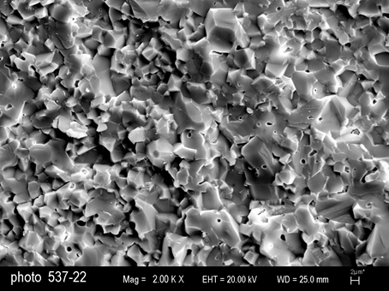
Микроструктура материала на основе порошка электрокорунда F1500
Преимущественный размер зерен – 4-10 мкм

Slide 7
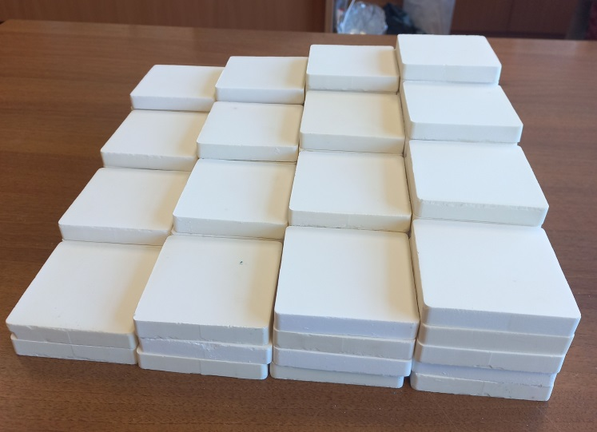
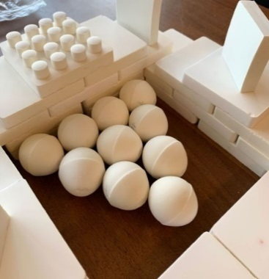
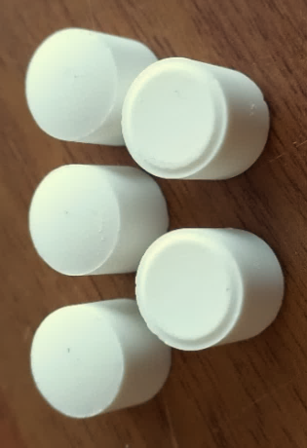
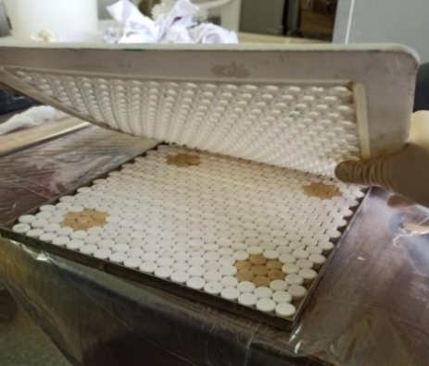
Мелющие шары, футеровочная плитка и бронеэлементы из материала на основе электрокорунда F1500

